Slide 1
Lee, Min-Sung
Github : https://github.com/Minsung-commit
Notion : https://www.notion.so/Ordinary-Code-7b09a99b48604d329bb51c58179f9ba7

Slide 2
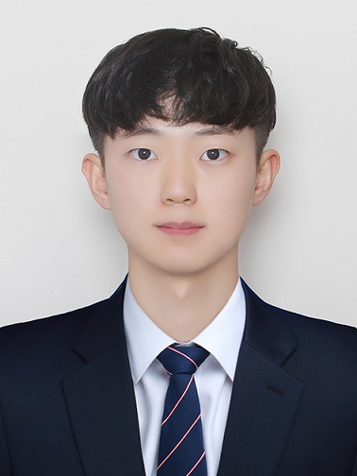
Profile
이민성 Lee, Min-Sung
1993.12.03
010-3641-6141
lgt302@hanmail.net
총신대학교 영어교육과 졸
멀티캠퍼스 DS전문가 과정 수료
Interest :
ML, Recommendation System, Data Visualization, NLP

Slide 3
01
Projects
코로나 시대, 안전한 여행을 위한 SNS기반 감성숙소 추천 앱서비스
Data
인스타그램 감성숙소 계정 7개의 텍스트 데이터
네이버 블로그 데이터
코로나 거리두기 단계 & 네이버 Place API(분석X)
Purpose
SNS데이터를 통해 감성숙소의 새로운 분류기준을 제시
코로나 관련 정보와 감성 숙소 추천서비스를 제공
코로나 시대 속 안전한 여행을 돕고자 함
Environment
Python 3.6+ / Tableau / Google Trends
Django / AWS / HDFS / Spark / MongoDB
Methodology
경향성 및 패턴 분석 👉 Spherical K-means 군집분석
군집별 토픽 모델링 👉 TextRank 키워드 분석
UserInfo의 부재 👉 CB 필터링을 적용한 추천모델
What I learned
형태소 분석이 제대로 이루어지지 않으면 군집 분석에서 잘못 생성된 단어가 집계되는 등의 오류가 높아짐.
서비스에서 요구하는 기능을 정의할 때엔 구현의 우선순위와 필요 작업목록을 계산해야 함.
텍스트 데이터만으로도 공간디자인적 특성을 구분하여 분류하는 것이 가능함..

Slide 4
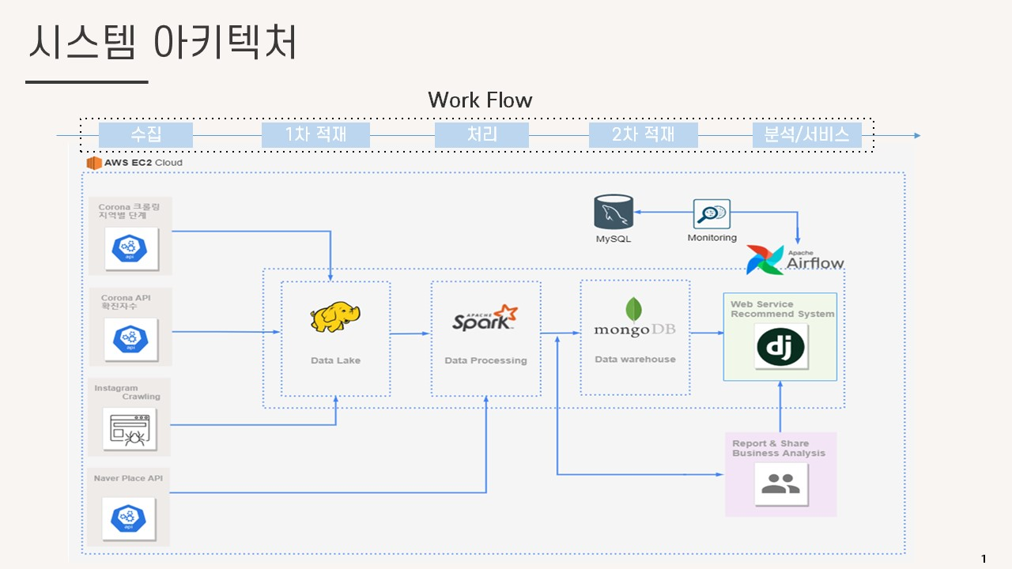
01
Projects
Outcomes : 시스템 아키텍쳐
Description
하둡 : 수집 데이터 저장
스파크 : 수집 데이터 전처리
클러스터링 모델 : 숙소 카테고리 분류
몽고database : 분류된 숙소 정보 저장
추천모델 : Django 내에서 몽고database 연결

Slide 5
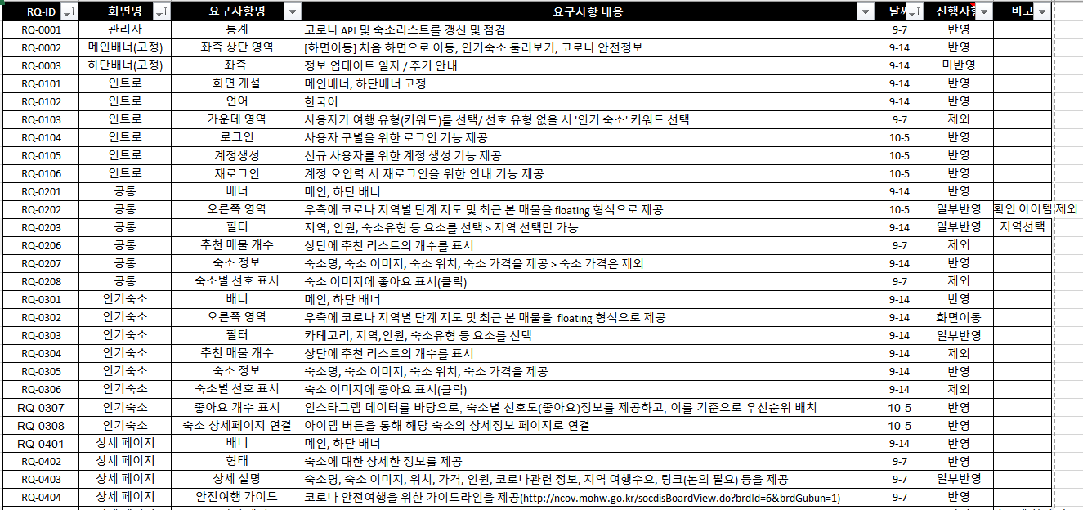
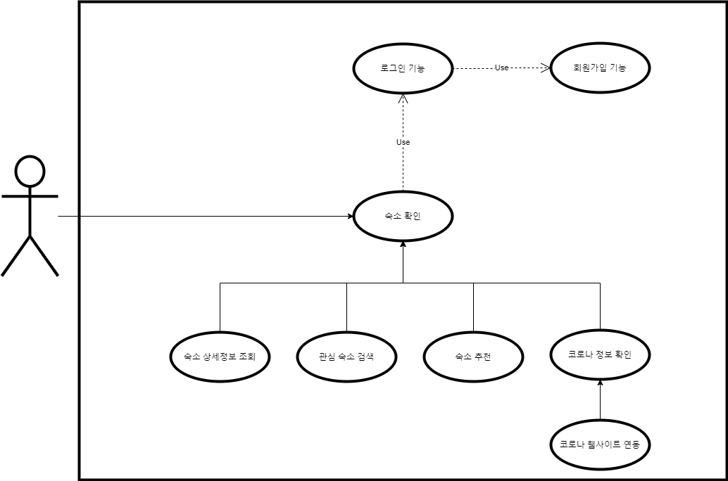
01
Projects
Outcomes : 요구사항 명세서 & 유즈케이스 다이어그램

Slide 6
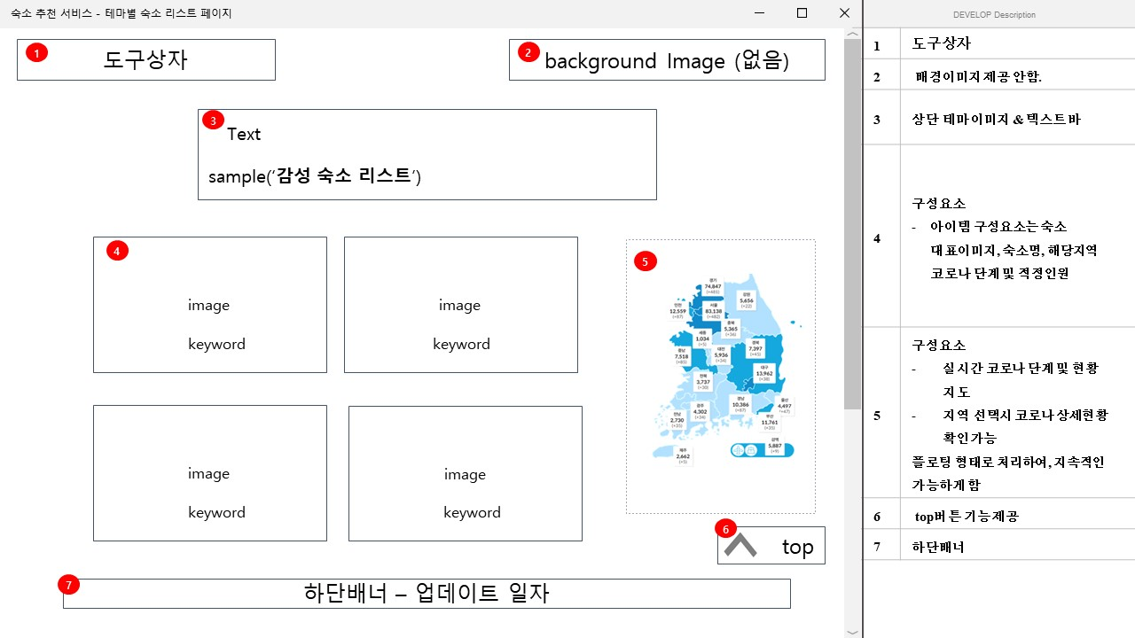
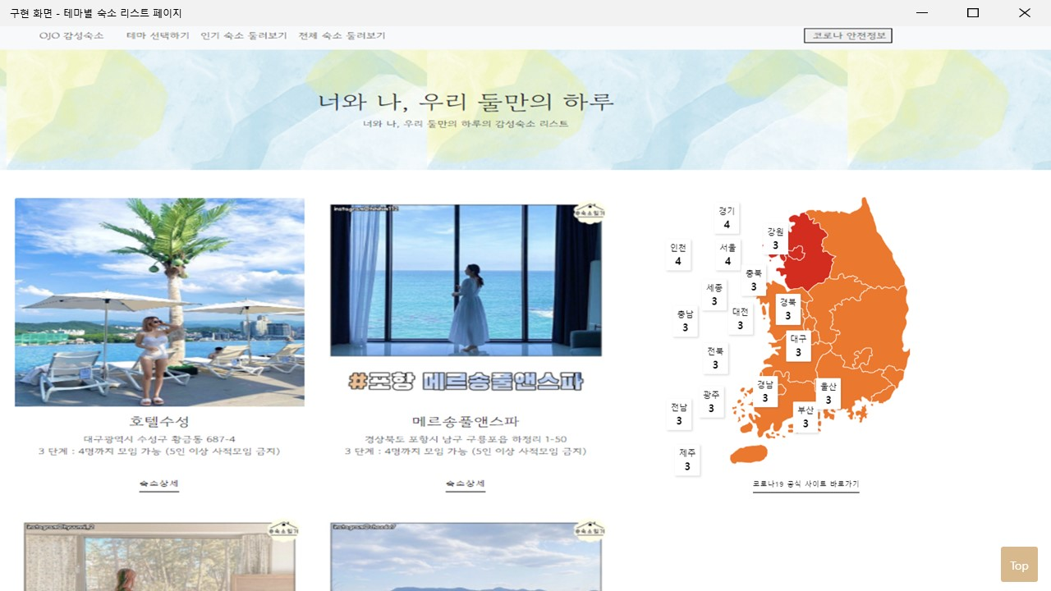
01
Projects
Outcomes : 화면 설계서 및 실제 화면

Slide 7
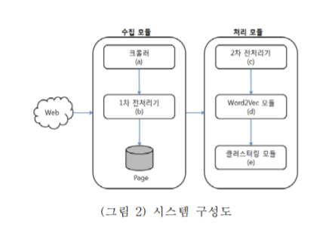
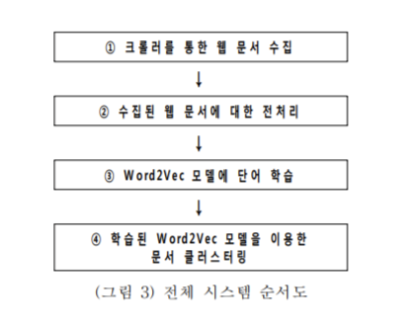
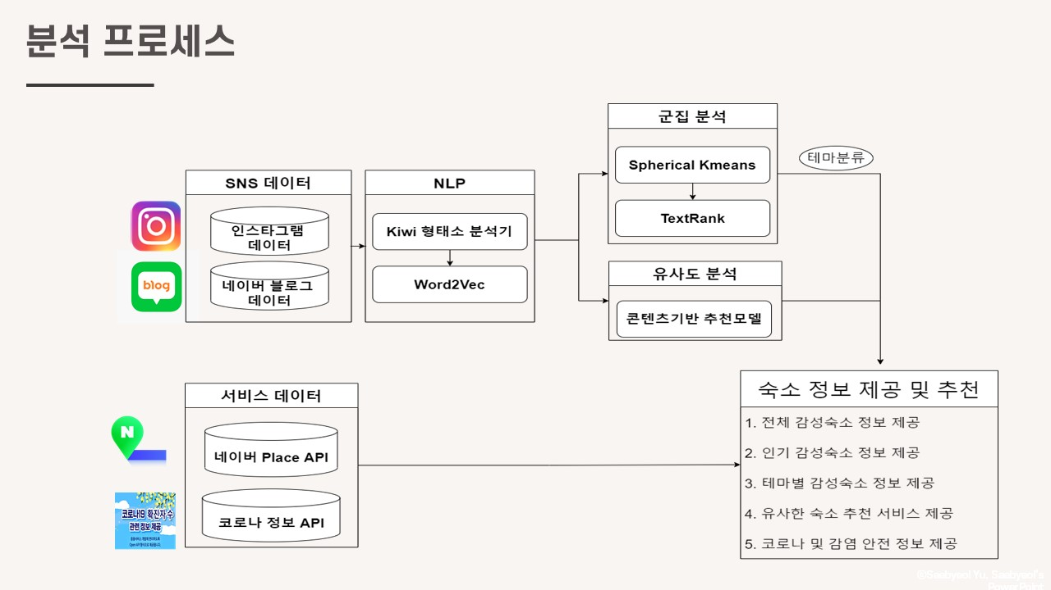
01
Projects
Outcomes : 분석 아키텍쳐
참고 아키텍쳐
실제로 구현된 아키텍쳐
출처 :
이현석 외 5인. “Word2Vec을 이용한 웹 문서 클러스터링 시스템 구현.” 2016년 추계학술발표대회 논문집 제23권 제2호, 정보처리학회, 2016

Slide 8
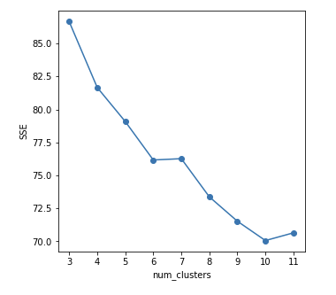
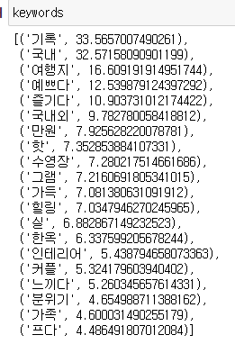
01
Projects
Outcomes : 군집분석 및 토픽모델링
Elbow를 통한 최적 군집수 도출
TextRank적용 토픽 모델링
문서 요약에 대표적인 기법인 TextRank를 활용하여 군집별 키워드 비율을 분석하고, 이를 토대로 군집별 카테고리 해석을 진행함.
예 : 커플, 가족, 즐기다, 수영장 = ’다같이 놀기 좋은 숙소’
6과 10 지점에서 두번의 경사 변화가 나타남
10 이후로는 SSE의 변동성이 높음.
최적 군집수를 10으로 설정

Slide 9
02
Projects
머신러닝을 이용한 서울 아파트 실거래가 예측
Data
국토 교통부 실거래가 데이터
거래가격, 일자, APT명, 면적, 층수 등
전국 병원 리스트(주소 정보 활용)
서울 지하철 행정동 정보(역 명, 행정동명 등)
Purpose
서울시 아파트 거래 밀집 지역 및 실거래가를 예측
투기성 부동산 거래에 대한 규제 및 대책 형성에 일조
Environment
Python 3.6+ / Tableau
Pandas / Seaborn / Meplotlib
Methodology
헤도닉 가격모형을 베이스로 하여 연구모형 구축
다양한 ML알고리즘을 시도하여, 최적의 알고리즘 도출
👉 KNN, DT, RF, GBM, LGBM, Xgboost 비교
👉 모델 성능은 MSE & RMSE를 통해 비교
Comment
초기엔 기존 변수만으로 분석결과를 얻으려 했었지만, 멘토님의 조언을 듣고 파생변수를 설정해볼 수 있었고
그 결과 더 유의미한 결과를 얻을 수 있었다. 이를 통해 파생 변수처럼 데이터를 다양한 각도로 바라볼 줄 아는
힘이 중요함을 체감할 수 있었던 프로젝트였다.

Slide 10
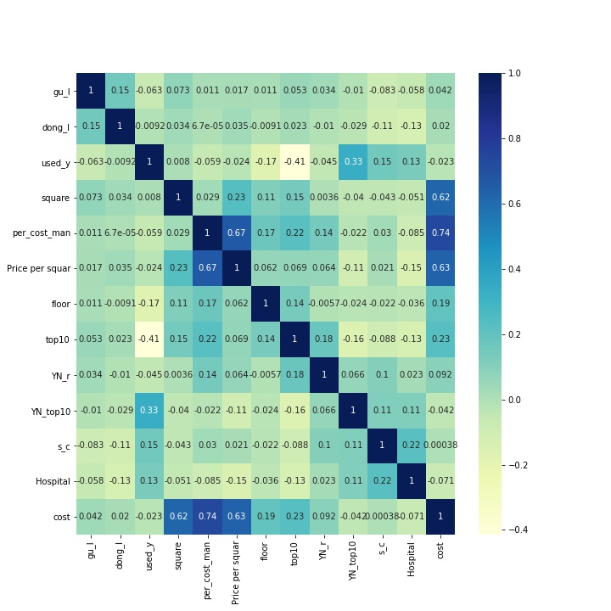
02
Projects
머신러닝을 이용한 서울 아파트 실거래가 예측
Processing
피어슨 상관계수를 통한 상관관계 시각화
Price per square(구별 평당 공시지가)
Per_cost(해당 아파트 평당 가격)
Square(전용 면적)
Top10(아파트 브랜드)
Floor(층수)
5개 변수와 cost의 양의 상관관계를 확인

Slide 11
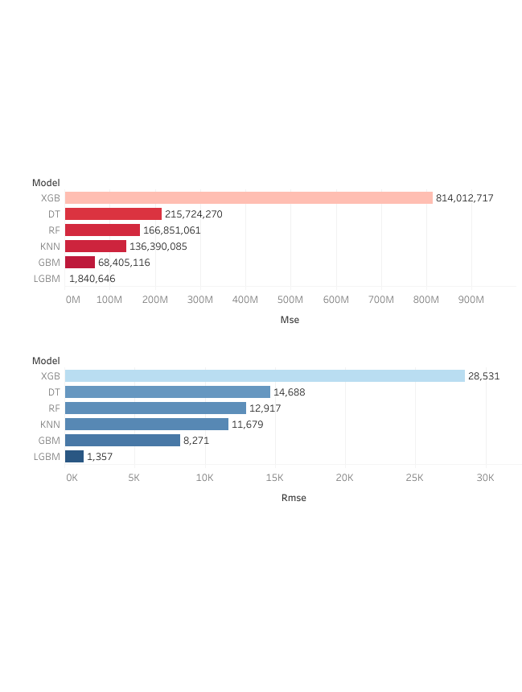
02
Projects
머신러닝을 이용한 서울 아파트 실거래가 예측
Processing
각 모델 별 MSE & RMSE 시각화
XGB > DT > RF > KNN > GBM > LGBM
순으로 모델 성능 확인
평균 오차(MSE)가
가장 낮게 나오는
LGBM 모델 선정

Slide 12
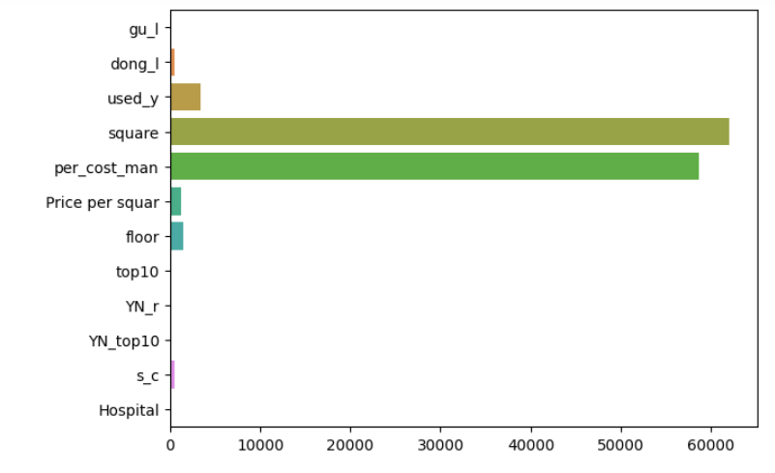
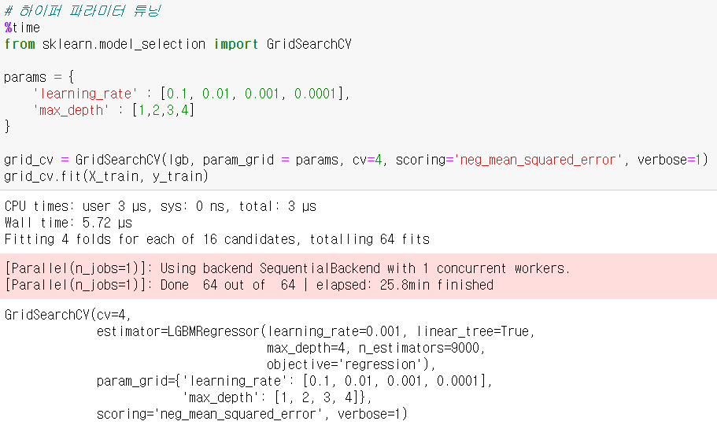

02
Projects
머신러닝을 이용한 서울 아파트 실거래가 예측
Processing
Feature Selection : Feature Importance 이용
Model tuning : GridSearch CV 적용

Slide 13
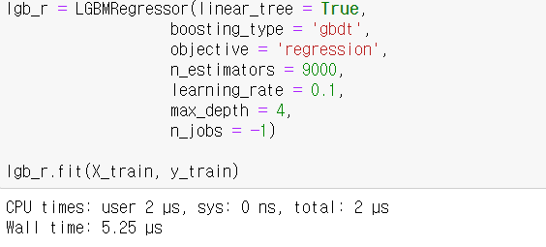

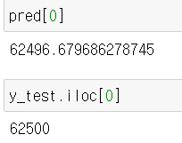
02
Projects
머신러닝을 이용한 서울 아파트 실거래가 예측
Processing
RMSE 결과값 변화 추이(단위 : 1만원)
초기 Dataset | 1차 하위변수 제거 | 2차 하위변수 제거 | 파라미터 튜닝 후
1352 | 1352 | 1355 | 733
튜닝한 하이퍼 파라미터를 통해서 test 데이터 확인
예측값 = 62496.68
실제값 = 62500
RMSE가 733(만원) 정도로 오차가 파라미터 튜닝 전보다 절반정도로 줄었다.

Slide 14
03
Projects
2020 코로나 확산으로 인한 경제적 손실 분석 : 이태원 상권을 중심으로
Data
생활인구 특성 데이터 : 유동인구
상권 특성 데이터 : 추청 매출액
기타 특성 데이터 : 코로나 확진자, 폐업/공실률
Purpose
코로나 이후 개별 상권 자영업 손실 특성을 분석.
상권 특성을 반영한 구체적인 기준을 제시하고자 함.
Environment
Python 3.6+ / Jupyter /Tableau
Pandas / MySQL /Scikit-learn / Plotly
Methodology
대표성, 위험성, 개성을 기준으로 타겟 지역 선정
👉 이태원 지역 선정(Gentrification)
매출 증감 분석 👉 상권별, 업종별로
업종,상권 군집분석 👉 K-means 적용
Bankground
코로나 이후 자영업계에 큰 손실이 발생되고 있음
But 정부가 제안하는 자영업자 지원정책은 제한적임

Slide 15

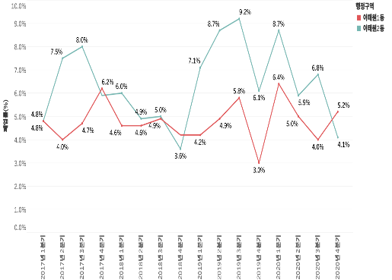
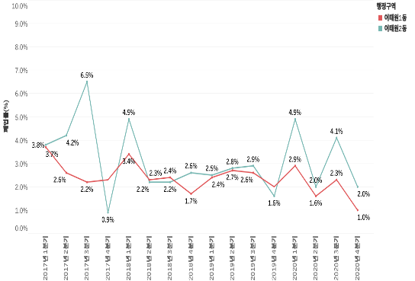
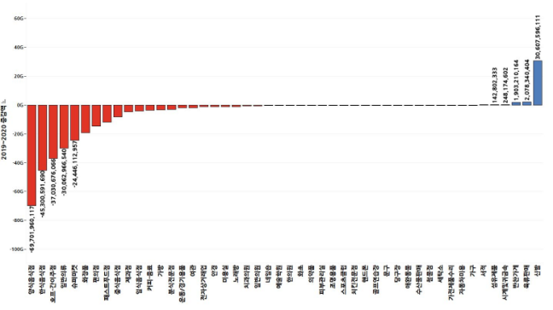
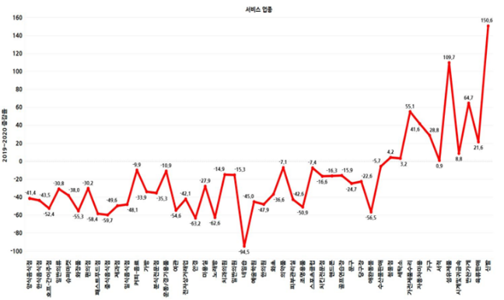
03
Projects
2020 코로나 확산으로 인한 경제적 손실 분석 : 이태원 상권을 중심으로
Issue 1 : 폐업률
코로나 이후 폐업률이 지속적으로 증가하지 않음
폐업률이 증가했을 것이란 최초 가설 성립 ❌
Solution 1 : 매출증감액 및 증감률 분석
예상과 달리, 일부 업종의 매출액 증가 확인
업종별 특성 구분의 필요성 도출

Slide 16
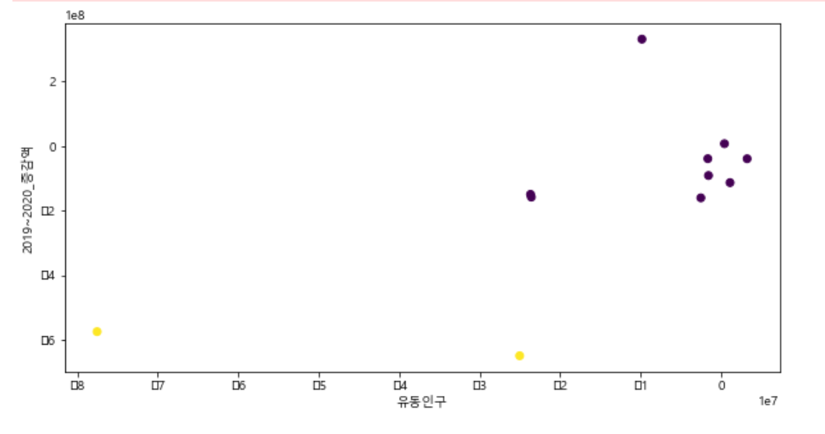
03
Projects
2020 코로나 확산으로 인한 경제적 손실 분석 : 이태원 상권을 중심으로
Issue 2 : 군집 수 설정 기준
K-means 기법의 고질적인 한계이기도 한 군집수 설정
엘보우 & 실루엣 기법 > 상권별 업종 특성 반영 X
Solution 2 : 공신력 있는 기준 활용
서울신용보증재단의 코로나 상권 분류 기준
공신력있는 기관의 기준을 활용하여 상권 분류
전년도 대비 매출 증감액과 유동인구 기준
이태원 내 11개 지역의 군집분석 결과

Slide 17
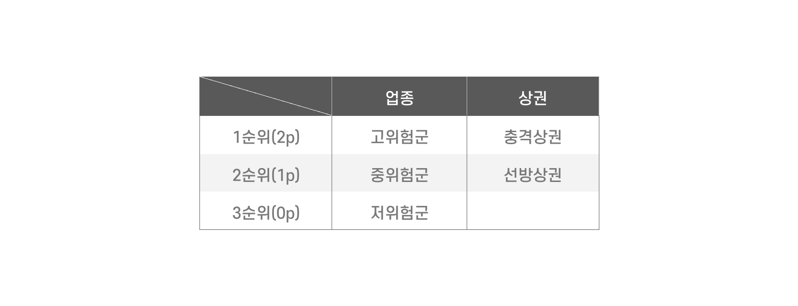
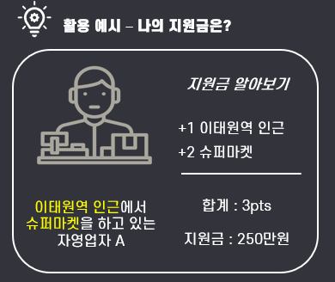
03
Projects
2020 코로나 확산으로 인한 경제적 손실 분석 : 이태원 상권을 중심으로
Issue 3 : 기존 정책과의 차별성
기존 정책의 한계점을 극복할 수 있는 새로운 방법
기존 정책의 한계점 : 상권 특성과 업종 특성을 반영 X
Solution 3 : 포인트제를 도입한 새로운 지급 기준 제시
업종과 상권을 모두 기준으로 할 수 있음
각 영역 별 접수를 합산하여 지원금을 산정
새로운 특성을 반영하기에 용이하다는 장점

Slide 18
THANK YOU

